Slide 1

TestVengers

Slide 2
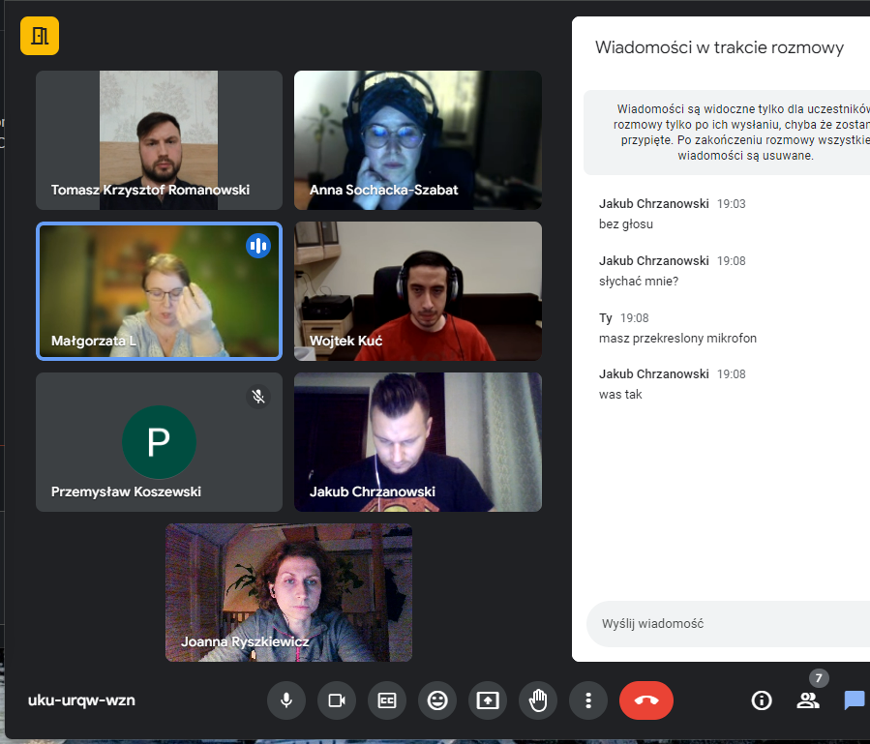
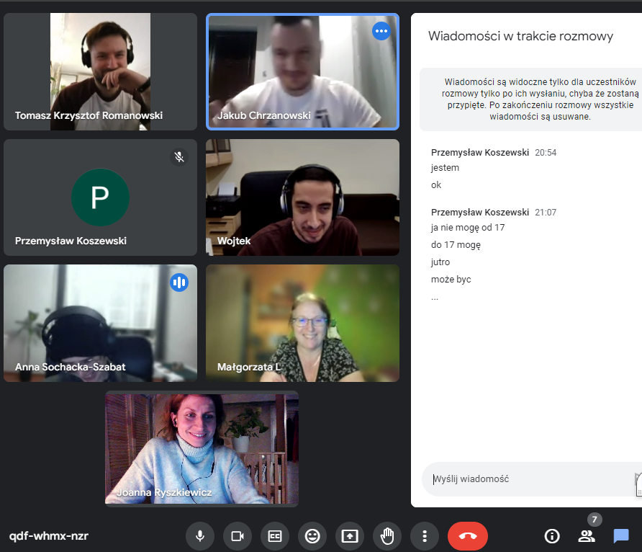
CZŁONKOWIE ZESPOŁU
Przemysław Koszewski
Tester
Anna Sochacka-Szabat
Tester
Małgorzata Lach
Lider, Tester
Jakub Chrzanowski
Tester
Joanna Ryszkiewicz
Scrum Master, Tester
Tomasz Romanowski
Tester
Wojciech Kuć
Tester

Slide 3
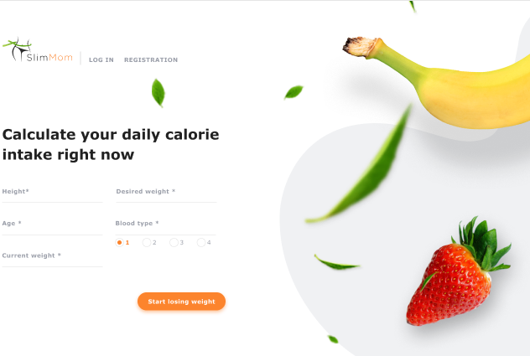
Aplikacja
SlimMom
aplikacja dla osób odchudzających się
służy do obliczania zapotrzebowania energetycznego na podstawie wzrostu, wieku, masy ciała i grupy krwi
pozwala kontrolować ilość spożytych kalorii
informuje użytkownika o produktach niewskazanych

Slide 4
Zastosowane technologie i narzędzia
Black box testing techniques
Boundary value analysis (analiza wartości brzegowych)
Static testing
Reviews (przegląd nieformalny)
Test levels
Integration Testing API -Testy Integracyjne
System Testing
- Testy Systemowe
Acceptance Testing -Akceptacyjne
Non-functional
Usability testing (testy użyteczności)
Security testing (testy bezpieczeństwa)
Compatibility testing (testy kompatybilności)
- urządzenia - telefon, tablet, komputer
- systemy - Android, Windows
Functional
testy funkcjonalne

Slide 5
Etapy pracy zespołu
organizacja codziennych spotkań on-line
wspólna analiza zadania
zapoznanie się z aplikacją
analiza specyfikacji
wyznaczenie najważniejszych funkcji aplikacji podlegających testom:
Rejestracja
Logowanie
Wylogowywanie
Odświeżanie
Wyświetlanie danych z kalkulatora (Wersja zalogowania i niezalogowana)
Zmiana dat w kalkulatorze
Wyszukiwanie i dodawanie produktów
Dodawanie i usuwanie produktów zjedzonych w dzienniku
Podsumowanie dnia / Sprawdzenie dnia
Sprawdzenie danych konta
Zmiana języka

Slide 6
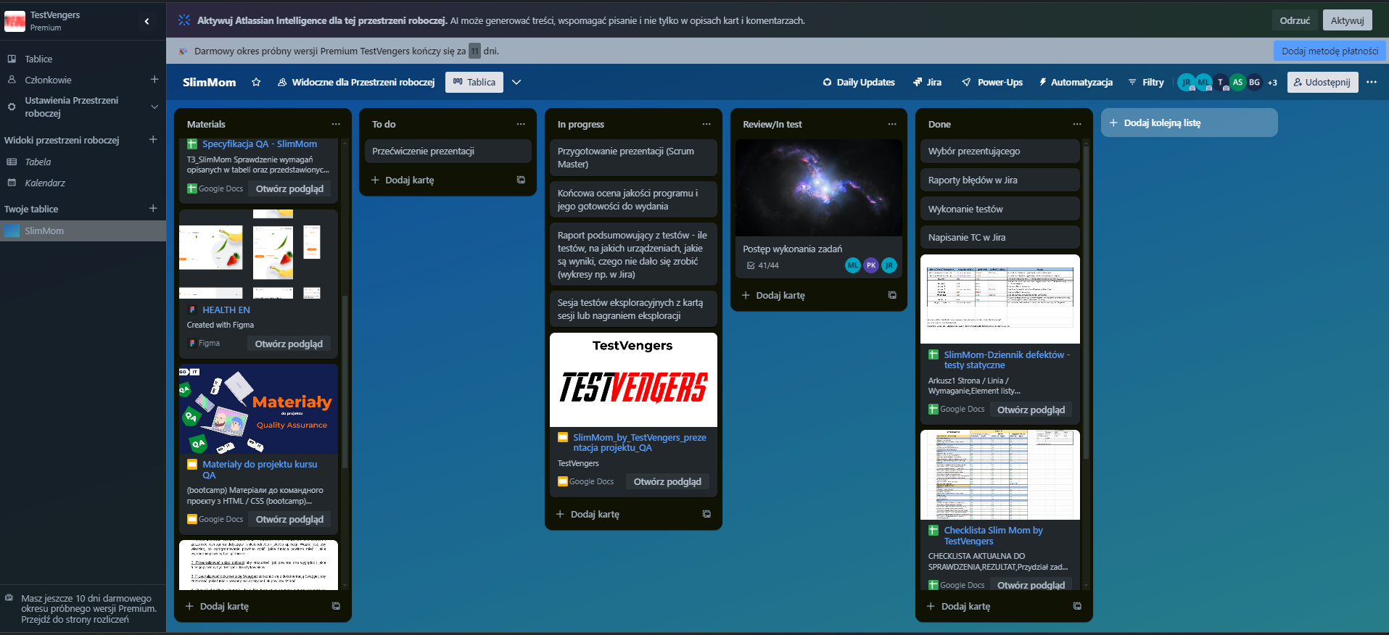
Utworzenie tablicy Trello

Slide 7
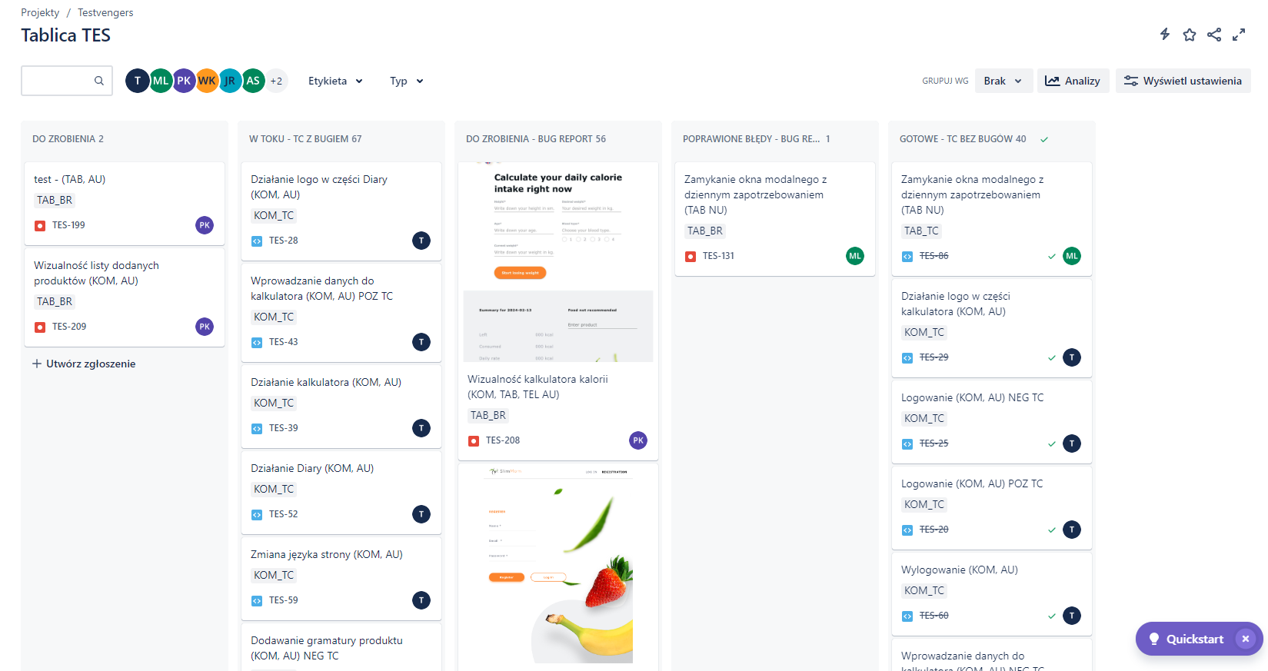
Podział obowiązków i wybór programu
Przydzielenie każdemu zadań do testowania - z podziałem wg. typu urządzenia i wytycznych w specyfikacji
Wybór programu Jira do dokumentowania Test Case’ów i Bug Report’ów

Slide 8
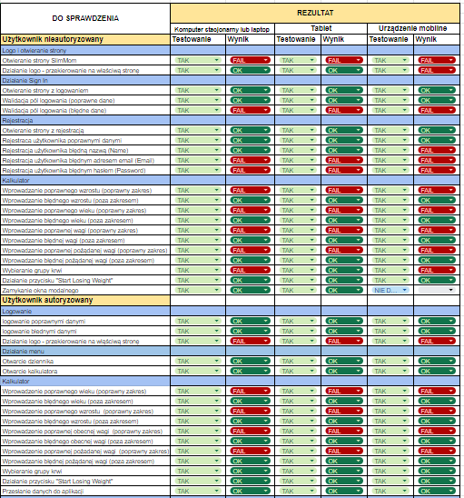
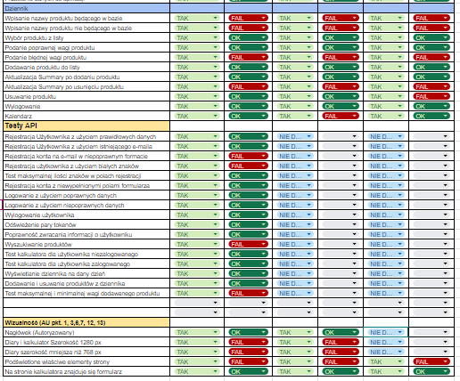
Utworzenie checklisty
w oparciu o specyfikację i dostępne dokumenty

Slide 9
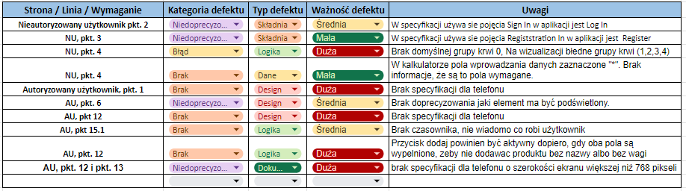
Testy statyczne - przegląd nieformalny
Dziennik defektów

Slide 10
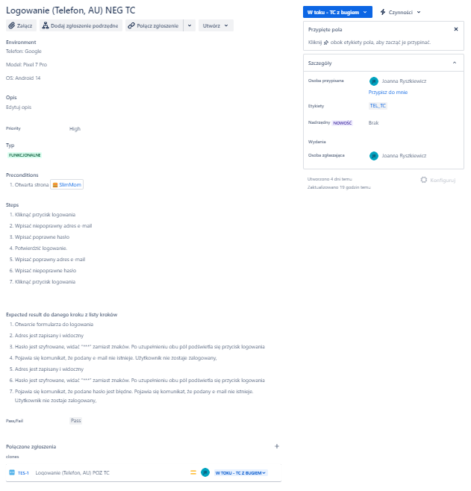
Przykładowy Test Case
Test Case zawiera w sobie informację o środowisku, na którym pracował tester oraz kroki, które należy wykonać w celu dokonania testu.
Jeżeli został stworzony Bug Report do danego TC, został on do niego podłączony.

Slide 11
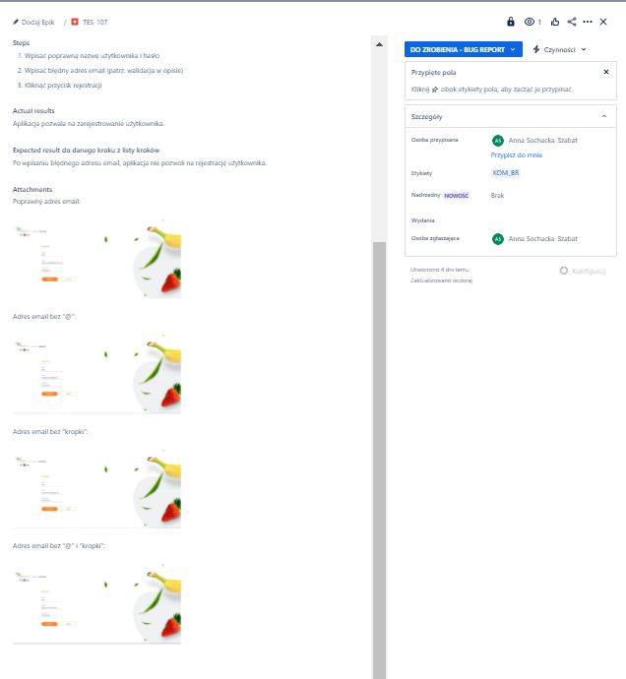
Przykładowy Bug Report
Bug Raporty zostały skonstruowane tak, aby odpowiadać konkretnymTest Case-om
Porządek w dokumentacji pomógł nam w sytuacji, w której znalazł się zespół, gdy podczas ponownego testowania wszystkich bugów okazało się, że jeden z nich został naprawiony. Dzięki temu sprawnie można było zaktualizować Buga, Test Case, a także Checklistę, w zakresie dotyczącym naprawionego elementu.

Slide 12
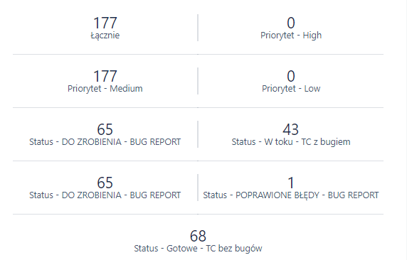
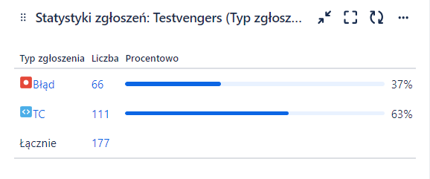
Podsumowanie - raporty z Jira
Dzięki wykorzystaniu Pulpitów w Jira, zespół był w stanie zebrać najważniejsze informacje z projektu w jedno, proste do zwizualizowania miejsce.
Dane, które zostają naniesione na wszystkie wykresy oraz statystyki, są automatycznie odświeżane co 15 minut, pozwala to na stałe monitorowanie zmian w projekcie
Podczas wykonywania testów zebraliśmy łącznie 177 zgłoszeń.
111 Test Case’ów oraz 66 Bug Raport’ów.

Slide 13
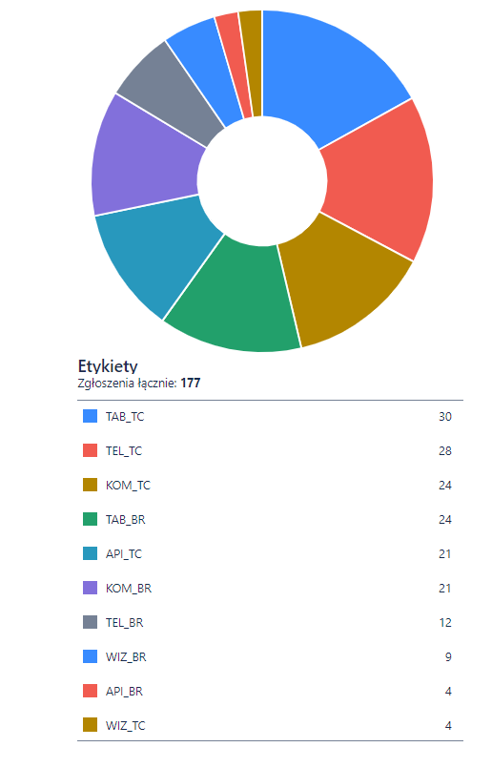
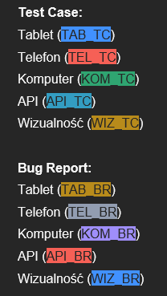
Podział wg urządzeń

Slide 14
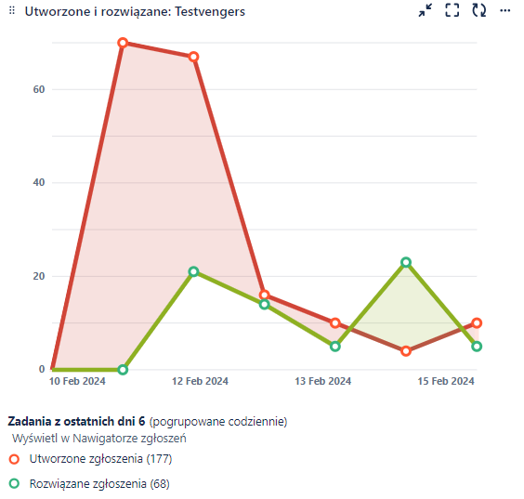
Poniższe zestawienie przedstawia statystykę powstawania zgłoszeń oraz ich rozwiązywania na przestrzeni czasu. Ostatecznie zespołowi udało się rozwiązać 68 ze 177 zgłoszeń.

Slide 15
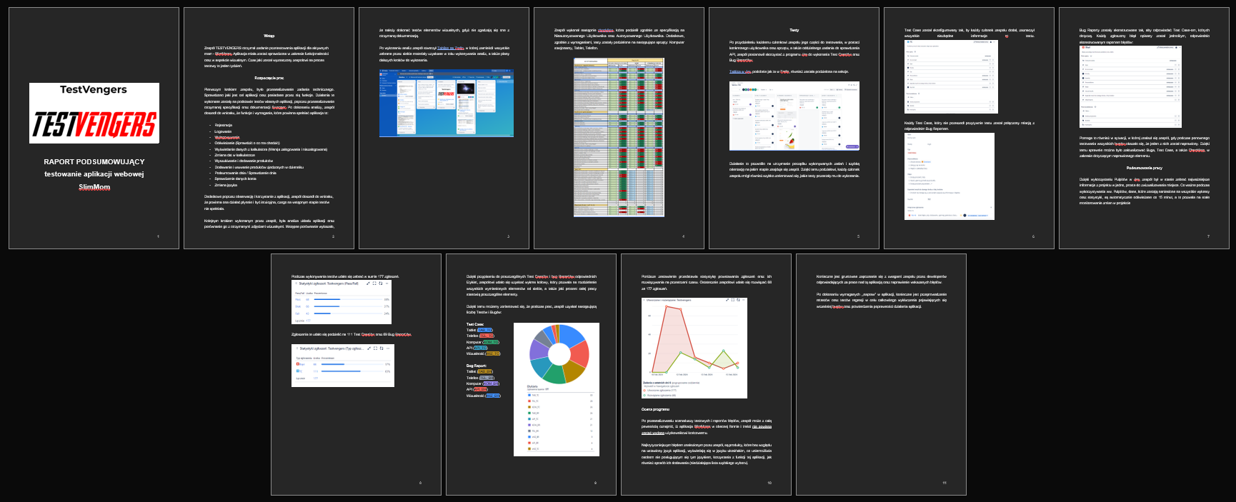
Raport końcowy

Slide 16
Najbardziej krytyczny błąd
w opinii zespołu
dodawanie produktów do dziennika
W aplikacji :
produkty wyświetlają się wyłącznie w języku ukraińskim
nie można wpisać i dodać produktu
brak komunikatu, jeśli w bazie nie ma produktu
nie można usunąć wprowadzonego produktu
produkty nie zapisują się prawidłowo w historii aplikacji

Slide 17
Zalecenia dotyczące ulepszenia aplikacji.
uzupełnienie specyfikacji - uwagi zebrano w raporcie “SlimMom_Dziennik defektów”
naprawienie błędów zgłoszonych przez Bug Reporty

Slide 18
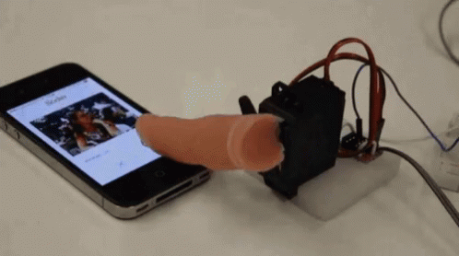
Ocena programu
Po przeanalizowaniu scenariuszy testowych i raportów błędów, doszliśmy do wniosku, że
aplikacja SlimMoms nie jest gotowa do wydana użytkownikowi końcowemu.
Konieczne jest gruntowne zapoznanie się z naszymi uwagami przez zespół developerów oraz naprawienie błędów.
Po usunięciu wskazanych w aplikacji Bug’ów, konieczne jest przeprowadzenie ponownych testów.

Slide 19
Dziękujemy
za uwagę!

